Slide 1
Chữ C, c - Khám Phá Thế Giới Tiếng Việt
Chào mừng đến với bài học thú vị về chữ C, c! Hôm nay, chúng ta sẽ cùng nhau khám phá những điều kỳ diệu và vui nhộn xung quanh chữ cái này. Hãy cùng nhau bắt đầu hành trình học tập đầy hứng khởi!
by Nga Nguyễn

Slide 2
Chữ C Là Gì?
Định Nghĩa
Chữ cái thứ 3 trong bảng chữ cái tiếng Việt.
Có 2 dạng: C in hoa và c in thường.
Âm phát âm: /k/ hoặc /s/ tùy theo vị trí.
Chữ C là một trong những chữ cái quan trọng. Nó xuất hiện trong nhiều từ ngữ quen thuộc của chúng ta.

Slide 3
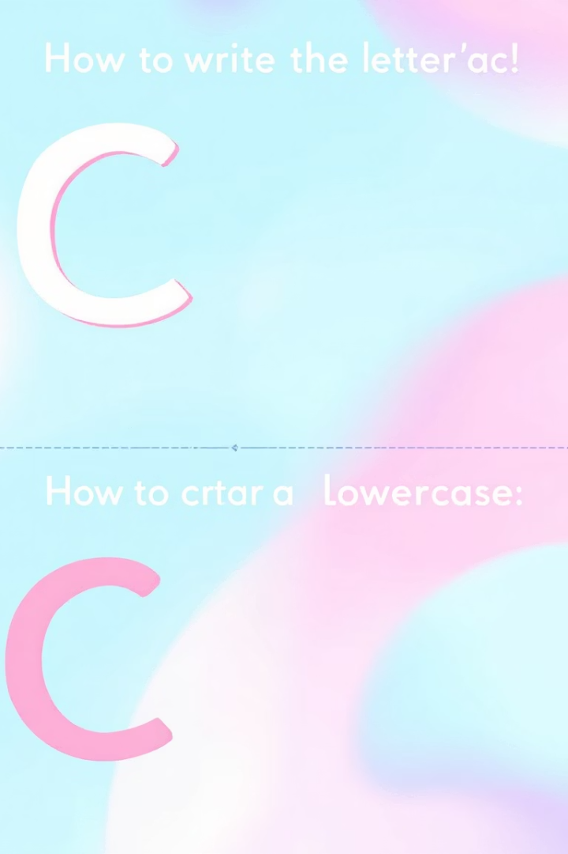
Cách Viết Chữ C
Nét Cong Cơ Bản
Bắt đầu từ điểm trên cùng, vẽ một đường cong xuống dưới.
Luyện Tập
Viết chữ C nhiều lần để làm quen với hình dạng.
Kiểm Tra
So sánh chữ C của bạn với mẫu để cải thiện.

Slide 4
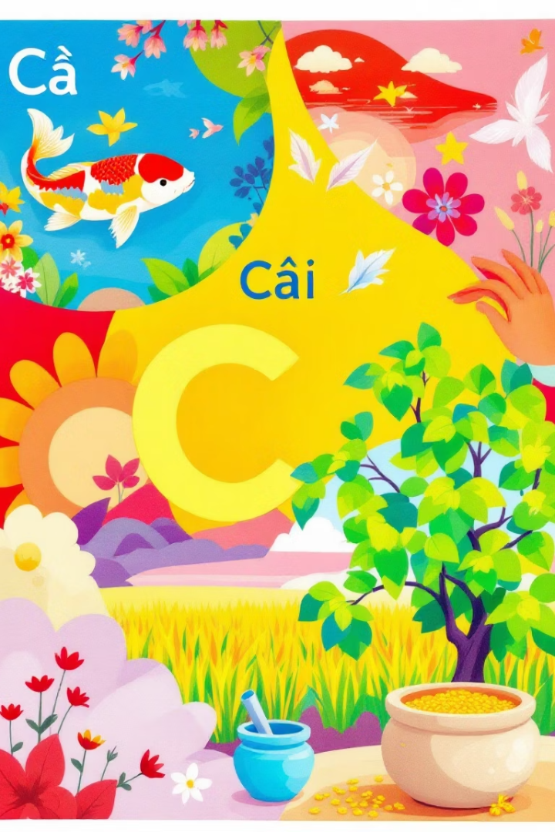
Các Từ Bắt Đầu Bằng C
Cá
Động vật sống dưới nước.
Cây
Thực vật thân gỗ.
Cối
Dụng cụ xay giã.
Có rất nhiều từ quen thuộc bắt đầu bằng chữ C. Chúng ta hãy cùng nhau khám phá thêm nhé!

Slide 5
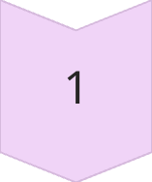
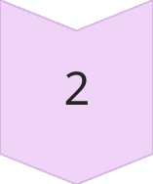
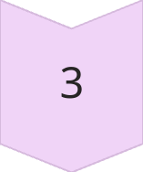
Từ Ghép Có Chữ C
Cá Chép
Một loài cá phổ biến.
Cánh Cửa
Vật dụng để đóng mở.
Cây Cối
Các loại cây trồng.
Từ ghép làm phong phú thêm vốn từ vựng của chúng ta. Hãy cùng nhau tìm hiểu thêm về các từ ghép chứa chữ C!

Slide 6
Trò Chơi Học Chữ C
Tìm Chữ C
Ghép Hình
Tìm chữ C trong đoạn văn.
Nối chữ C với hình ảnh.
Điền Chữ
Điền chữ C vào chỗ trống.
Học tập sẽ trở nên thú vị hơn khi kết hợp với trò chơi. Cùng tham gia các trò chơi để nắm vững kiến thức về chữ C!

Slide 7
Vần Và Điệu Với Chữ C
1
Ca
Hát một bài ca.
2
Cả
Cả nhà thương nhau.
3
Cọ
Cây cọ xanh mát.
Vần và điệu giúp chúng ta dễ dàng ghi nhớ và yêu thích tiếng Việt hơn. Hãy cùng nhau tạo ra những câu vần điệu vui nhộn với chữ C!

Slide 8
Thực Hành Viết Chữ C
1
Chuẩn Bị
2
Viết
3
So Sánh
Giấy và bút chì.
Viết chữ C theo mẫu.
Kiểm tra và sửa lỗi.
Thực hành thường xuyên giúp chúng ta viết chữ C đẹp và chuẩn hơn. Hãy dành thời gian luyện tập mỗi ngày!

Slide 9
Câu Đố Về Chữ C
Cây gì cao nhất?
2
Đáp án: Cây cau.
Con gì có vú?
1
Đáp án: Con cá.
3
Cái gì có cánh?
Đáp án: Cánh cửa.
Câu đố giúp chúng ta tư duy và mở rộng kiến thức về thế giới xung quanh. Hãy cùng nhau giải những câu đố thú vị về chữ C!

Slide 10
Tổng Kết Bài Học
Nhận Biết
1
Chữ C, c.
Cách Viết
2
Đúng nét.
Ứng Dụng
3
Trong từ.
Chúng ta đã cùng nhau khám phá những điều thú vị về chữ C. Chúc các em học tập thật tốt và luôn yêu thích môn tiếng Việt!

